Slide 1

MAMBOS DA BANDA

Slide 2
Guia do Utilizador

Slide 3
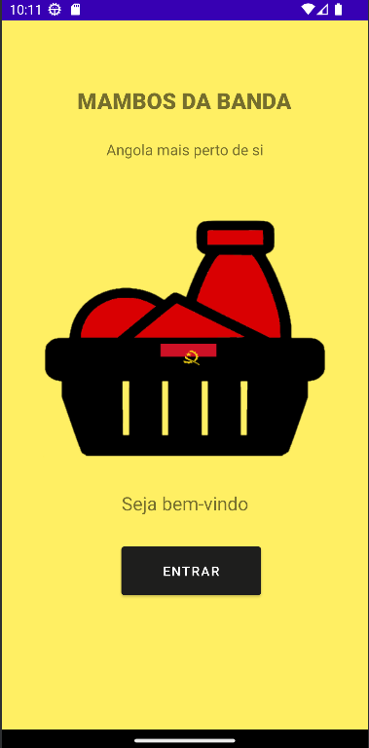
TELA DE ENTRADA
Para um novo utilizador ou para quem não tem seção iniciada, esta será a primeira cara do nosso aplicativo.

Slide 4
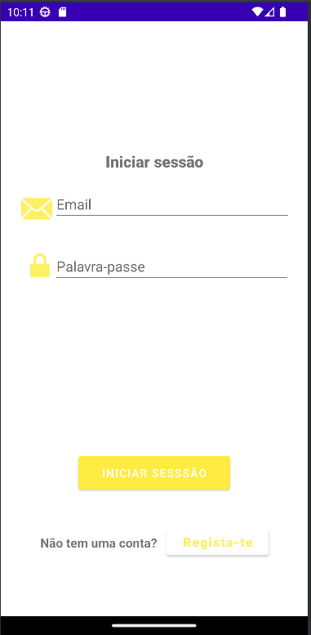
TELA DE LOGIN
Esta é a tela para quem já é registado, precisa apenas fornecer o seu email e a sua palavra passe para que possa aceder a sua conta.
Para os não registados, há o campo “Regista-te”.

Slide 5
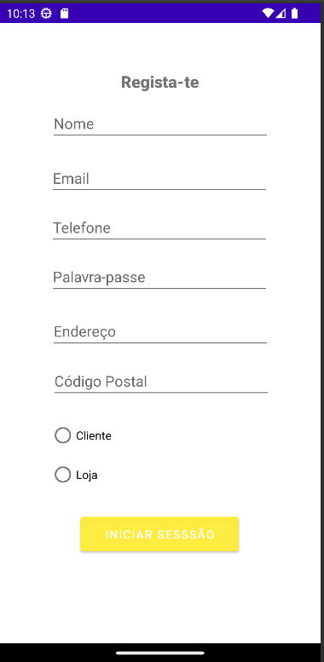
TELA DE REGISTO
Se está aqui é porque não é registado, esta é a sua tela!
Precisa fornecer o seu nome, email, telefone, endereço, código postal e criar uma palavra passe.
Por fim, indicar se é Gestor de Loja ou Cliente para criar a sua conta.

Slide 6
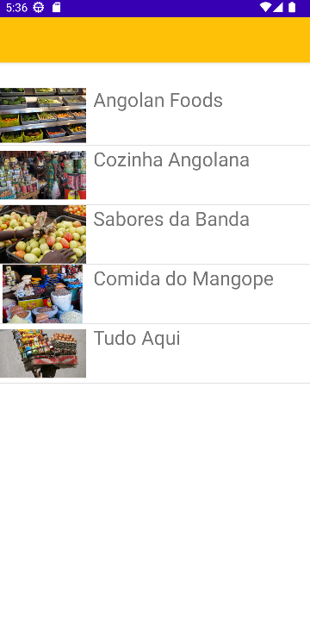
LISTA DE LOJAS
Página inicial do aplicativo. Como já sabe, o nosso aplicativo exibe lojas ao invés dos produtos.

Slide 7
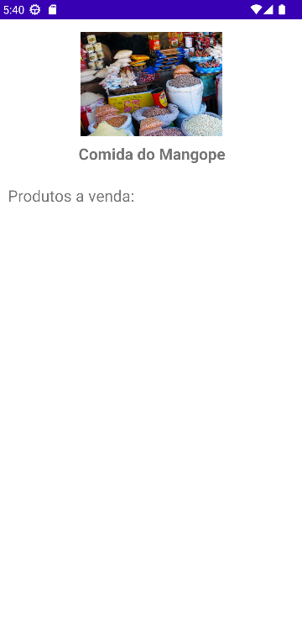
VISTA DE PRODUTOS
Após clicar numa loja, aparecem todos os produtos que esta comercializa.

Slide 8
Djaline Cortez 20200482
Lesly Gombet 20210355

